Slide 1
阻抗的表示方法
北京中聚高科科技有限公司

Slide 2
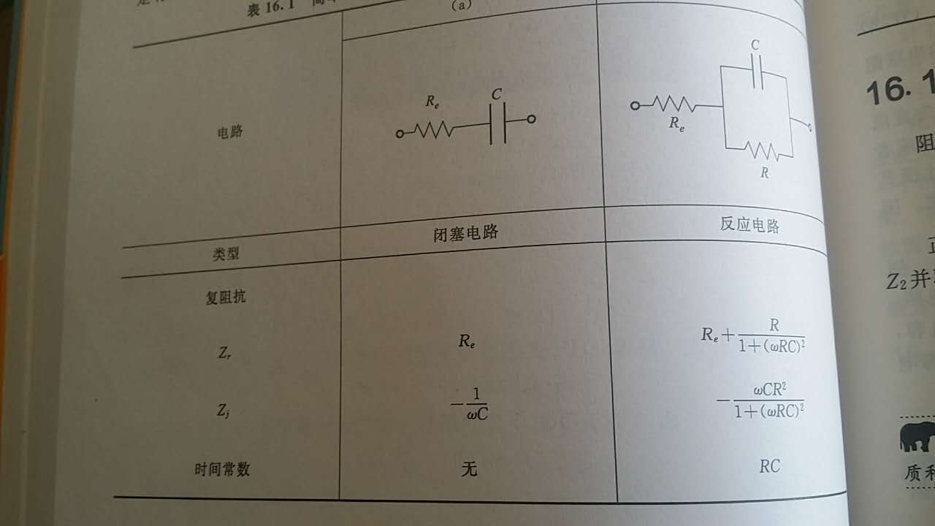
闭塞电路和反应电路的特性

Slide 3
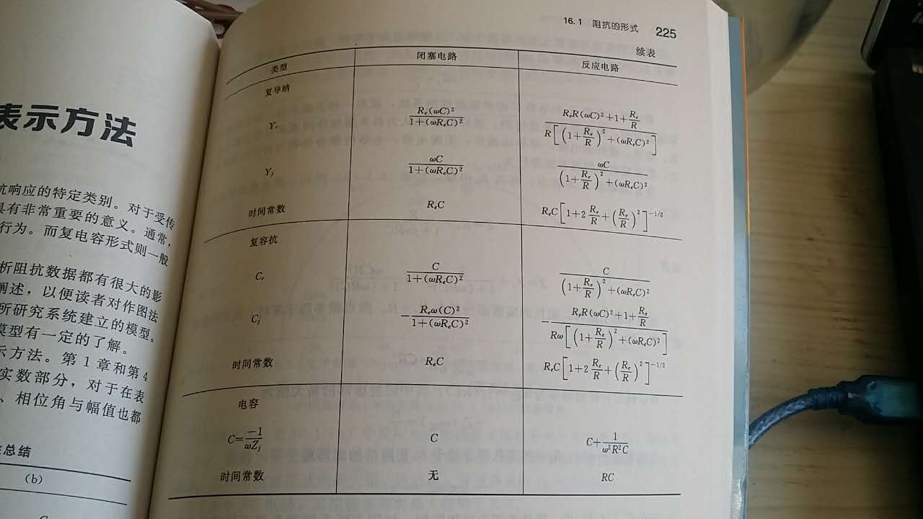
闭塞电路和反应电路的特性

Slide 4
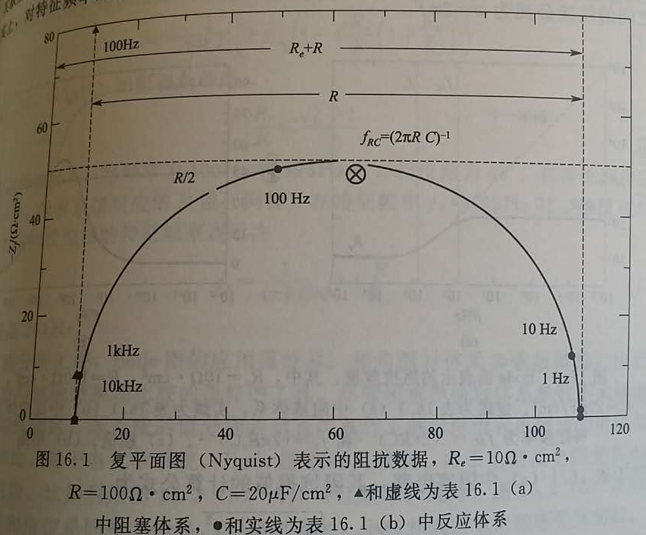
复平面阻抗图-Nyquist图
特征频率：
如果点的轨迹是一个理想的半圆弧，那么阻抗响应对应的是一个活化能控制的过程。如果是一个收缩的半圆弧，则说明需要更详细的模型才能解释。如果再复阻抗平面上出现多个峰，则需要多个时间常数描述过程。

Slide 5
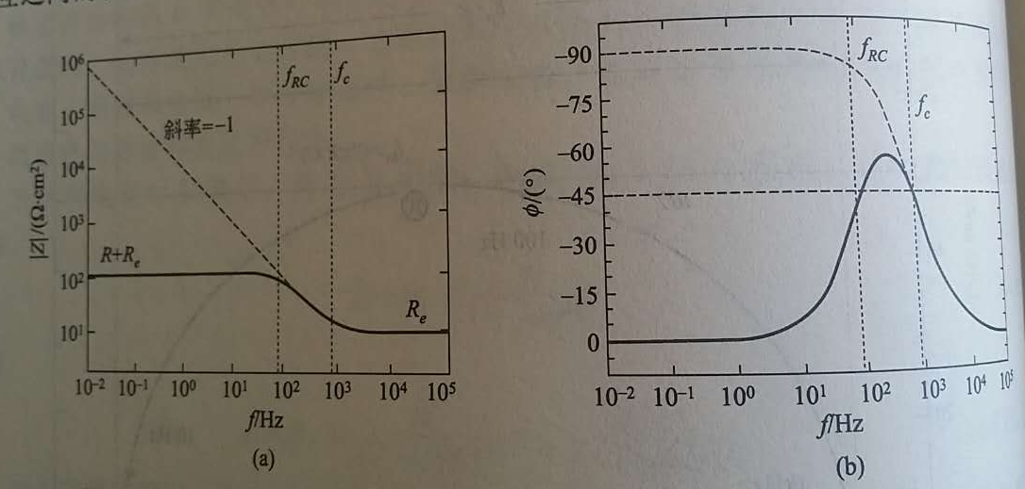
Bode图
在低频率区，相位角趋于0,，表明电流和电位是同向。同样，在高频率区，相位角也趋于0.这是由于Re的缘故。只有Re/R=0时，在特征频率下相位角才为45度。尽管阻抗模值对体系参数不太敏感，但是在高频和低频区，渐近线的值分别表示直流条件下的电阻值和电解质的电阻值。

Slide 6
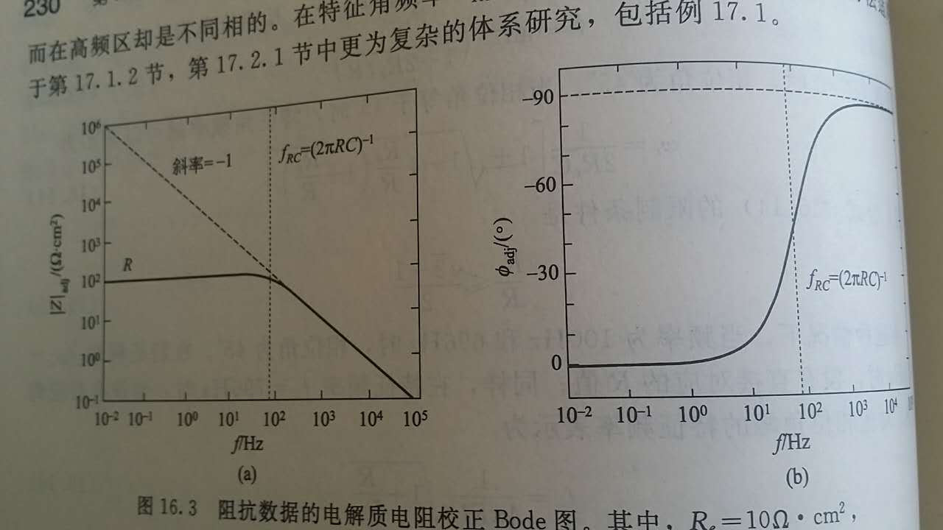
电解质电阻校正的Bode图

Slide 7
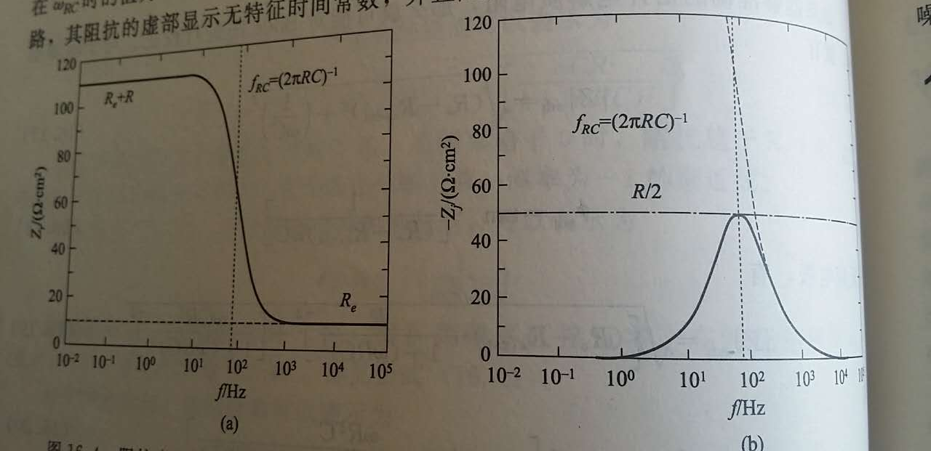
阻抗图-线性坐标

Slide 8
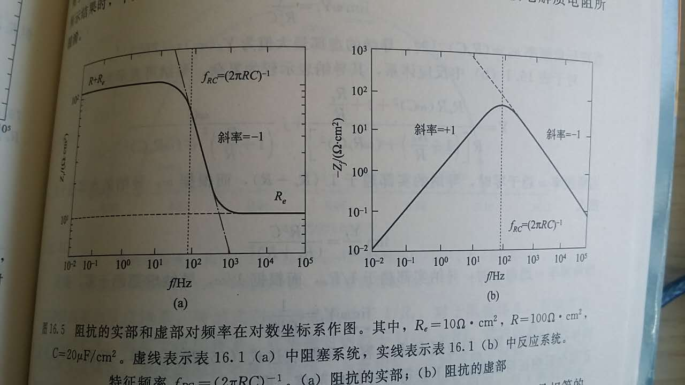
阻抗图-对数坐标

Slide 9
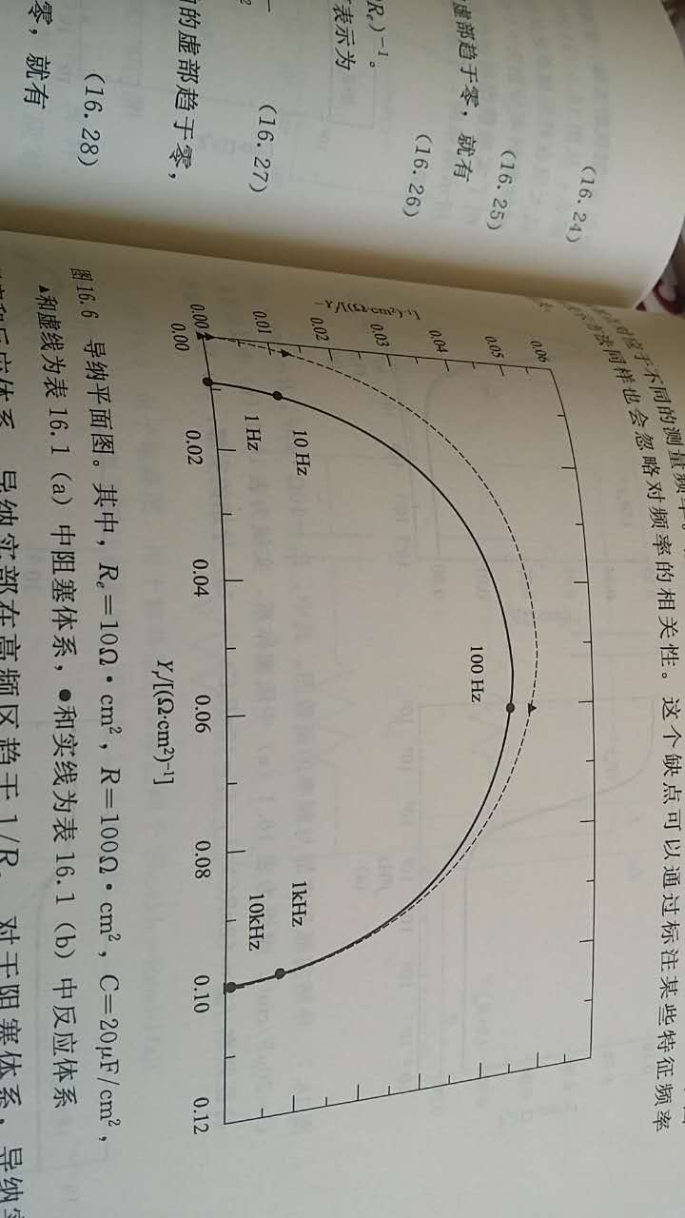
导纳形式
导纳平面图的优点是，对于阻塞电路，导纳的虚部在低频区有限定的值。导纳形式不是适合用于电化学体系的分析，包括把区分法拉第过程是否与电容并联作为阻抗实验目的的那些体系。导纳形式非常适合于分析接线电阻可以完全忽略不记得电介质系统。

Slide 10
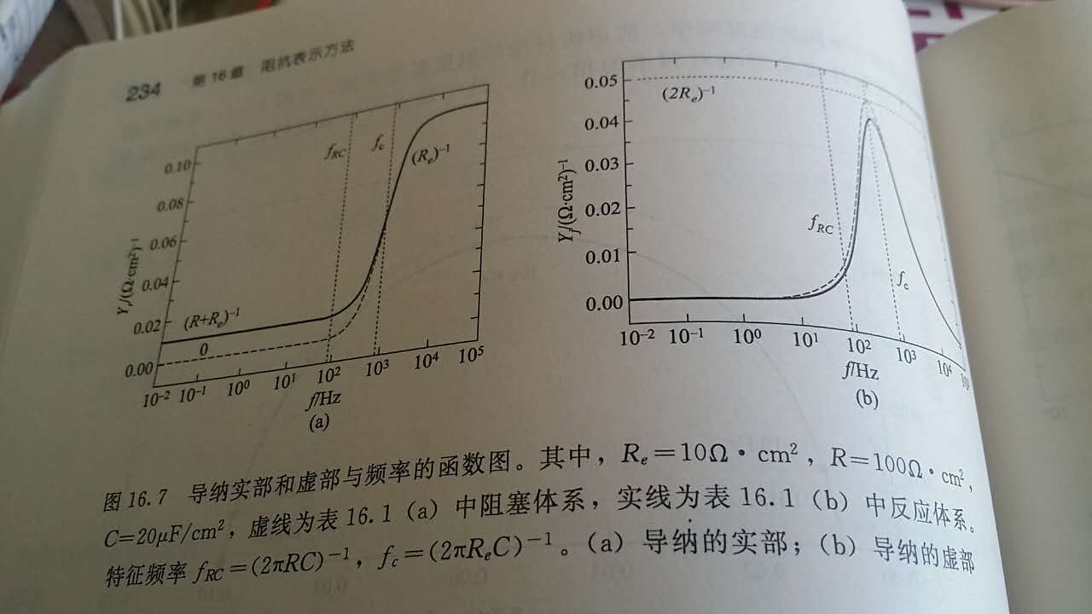
导纳形式-线性坐标

Slide 11
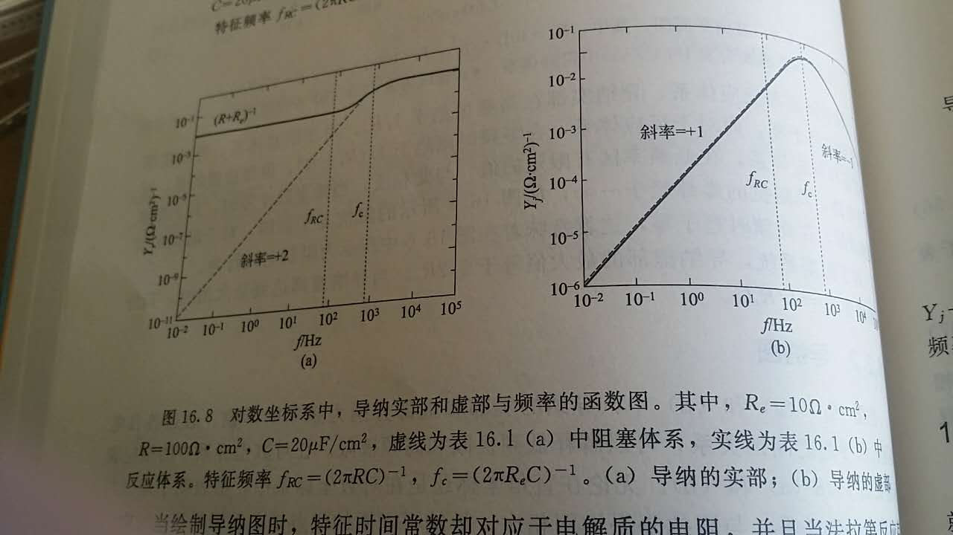
导纳形式-对数坐标

Slide 12
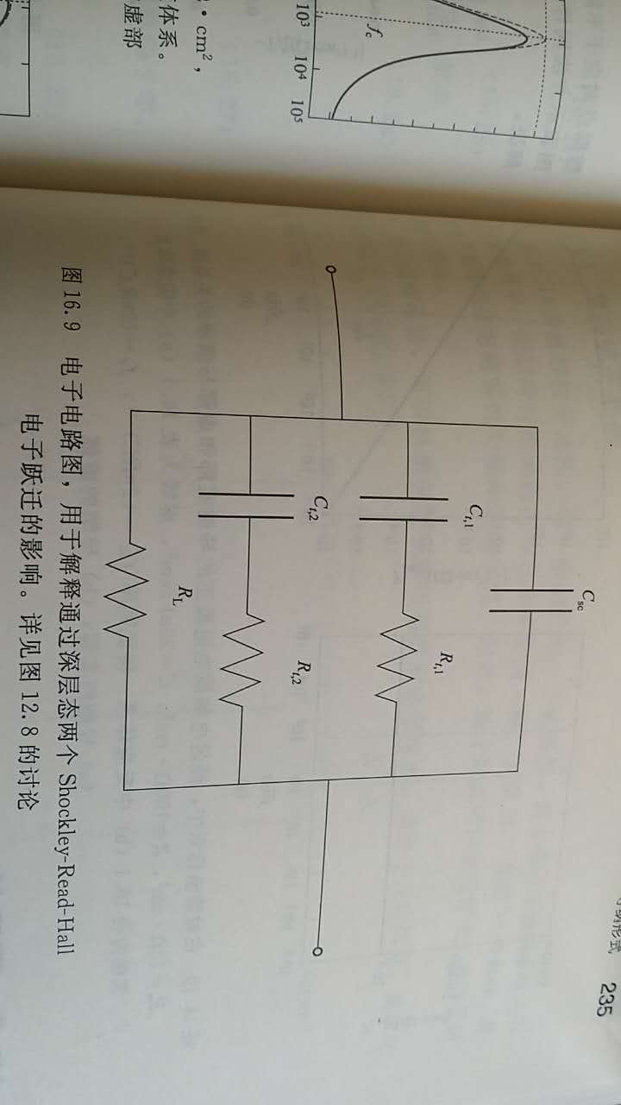
半导体原件的介电响应
Csc表示空间电荷电容
Rt,1,Ct,1，Rt,2, Ct,2表示的是与电位有关的深层电子态占据，电子态通常用一个小的浓度表示。RL为漏电流。

Slide 13
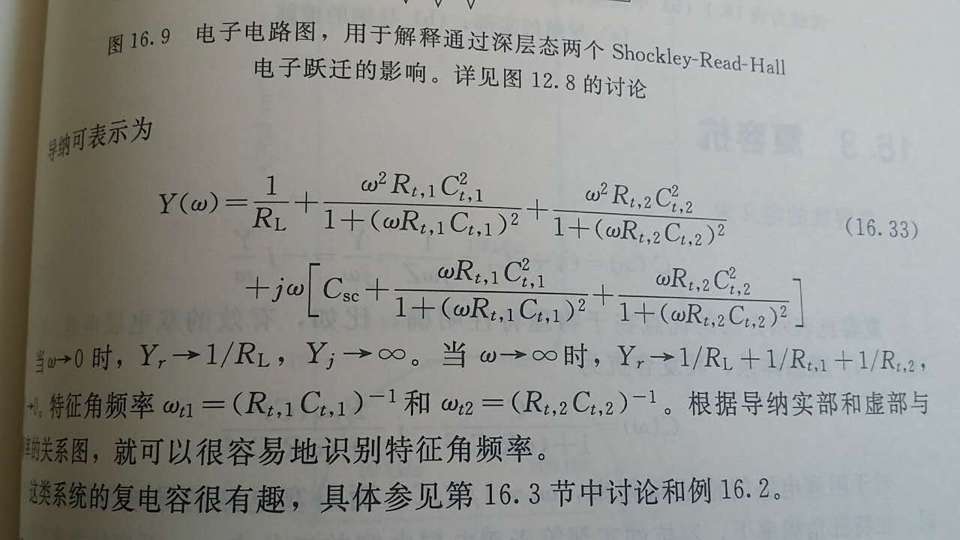
半导体原件的介电响应

